Slide 1

Что такое доброта?
Муниципальное дошкольное образовательное учреждение
«Детский сад № 178 Краснооктябрьского района Волгограда»
Войдогова Анна Владимировна, воспитатель
Зинова Любовь Николаевна, воспитатель
Камышан Юлия Васильевна, учитель-дефектолог

Slide 2
Цель:
Формировать у детей представление о доброте, хороших, добрых поступках, показывать их ценность

Slide 3
Задачи:
Воспитывать стремление совершать добрые дела и красивые поступки;
Привить чувство взаимопомощи, взаимопонимания;
Побудить интерес к чтению стихотворений.

Slide 4
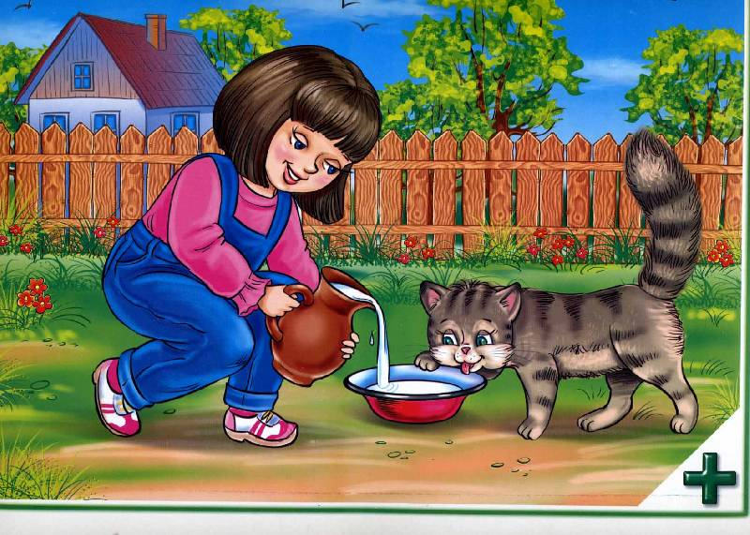
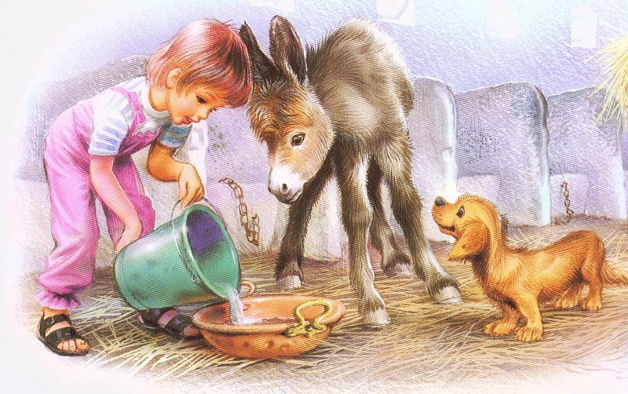

Slide 5
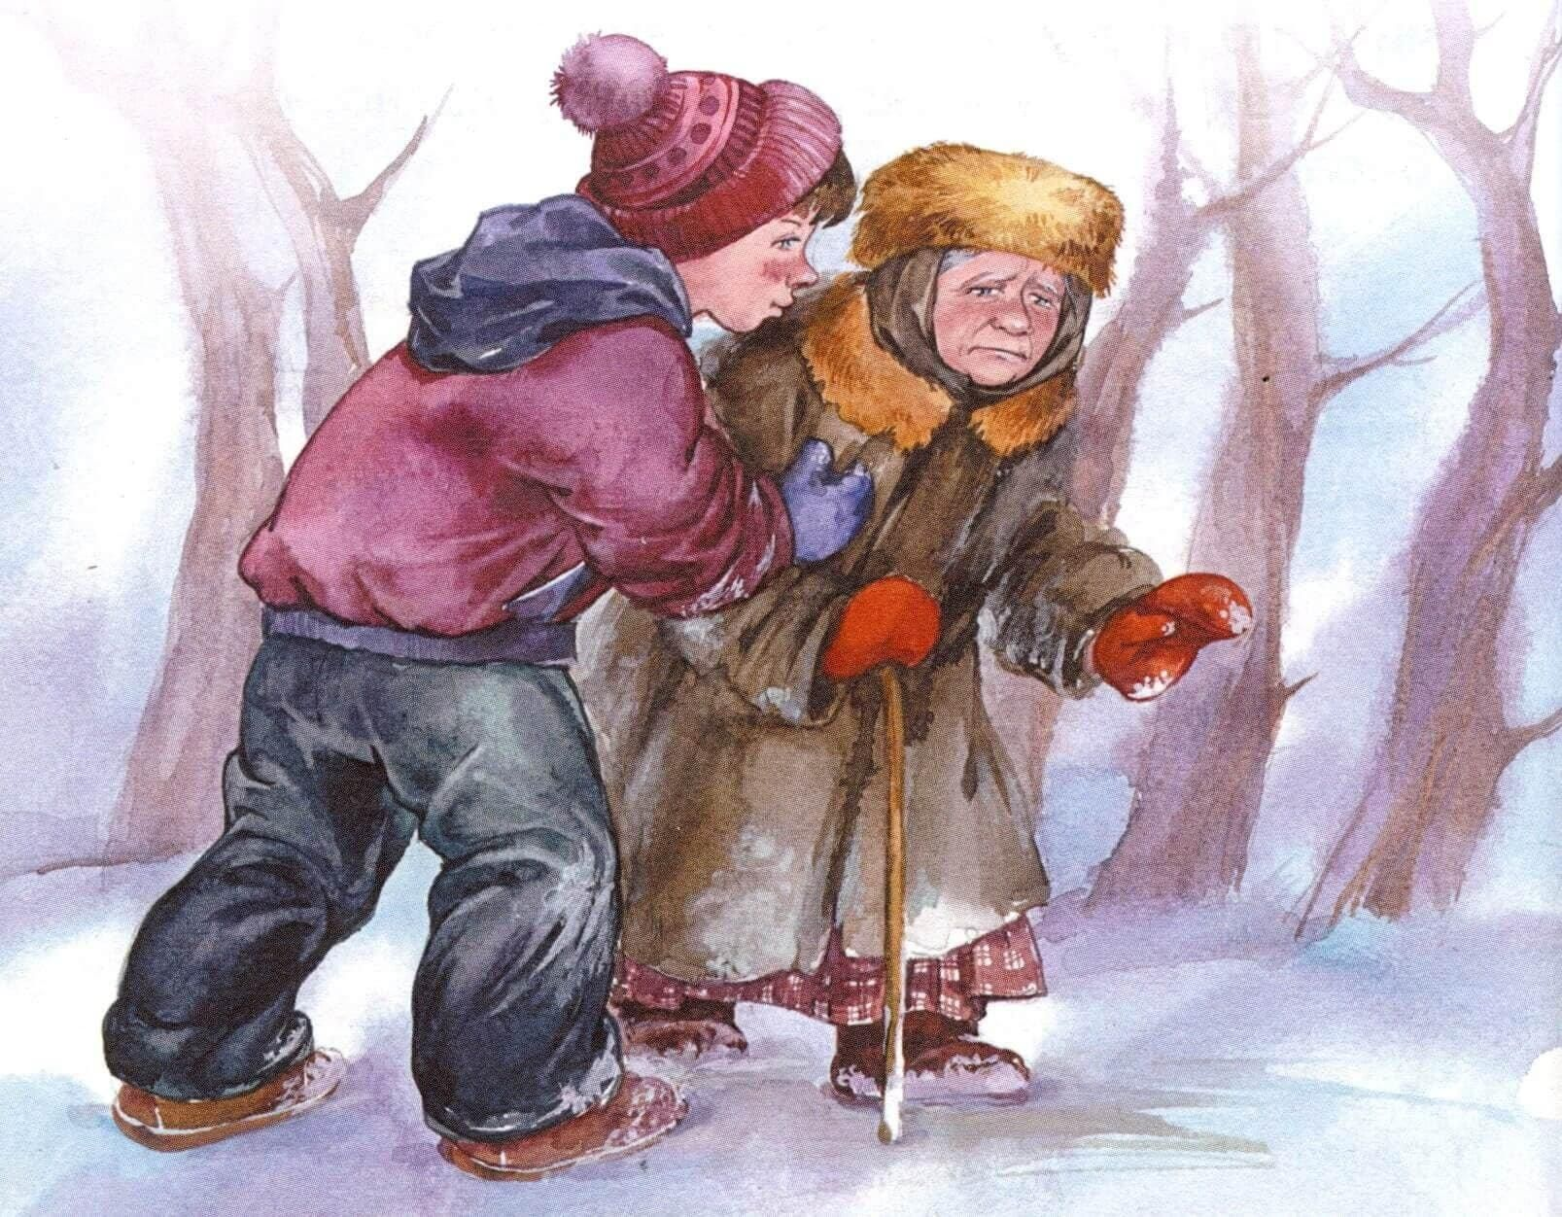
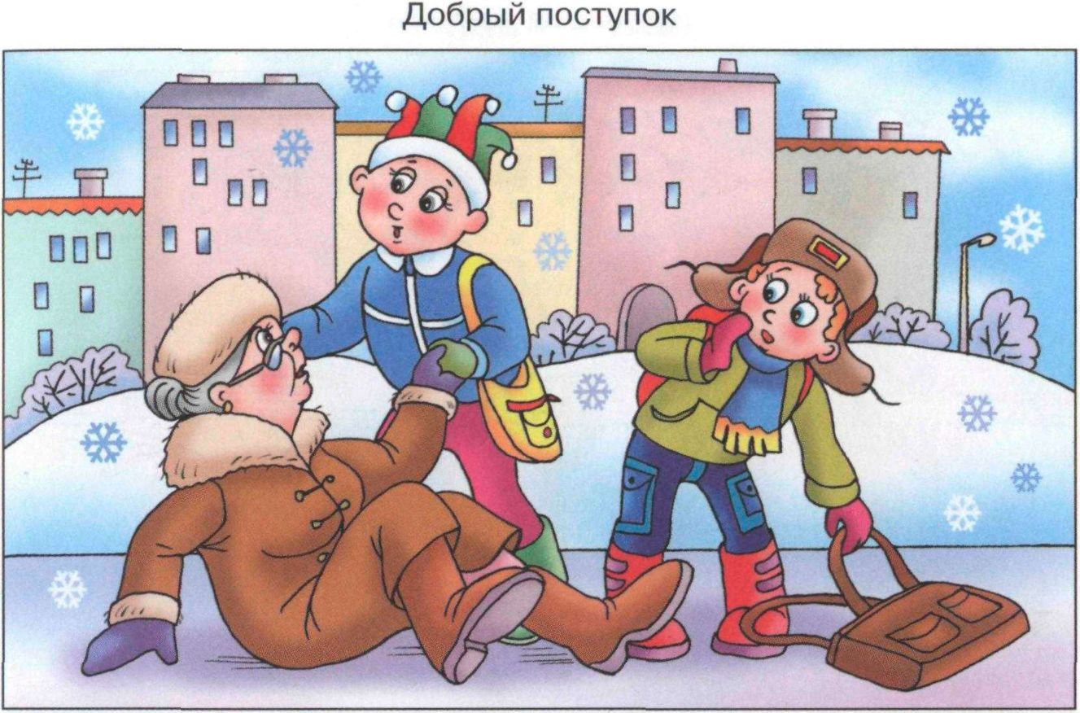

Slide 6
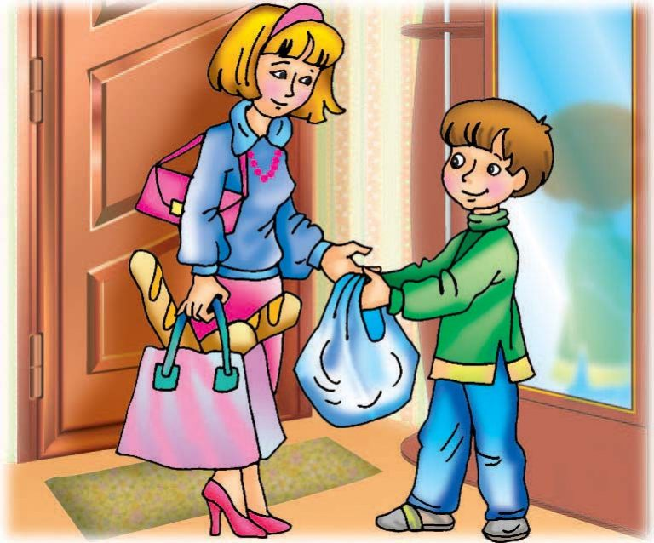
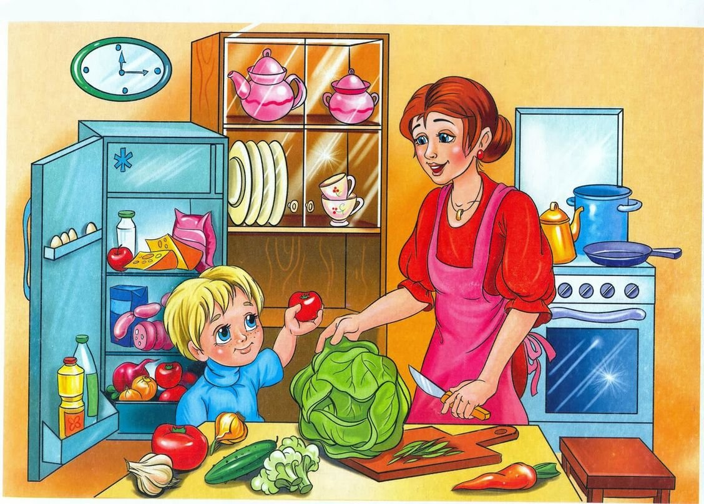

Slide 7
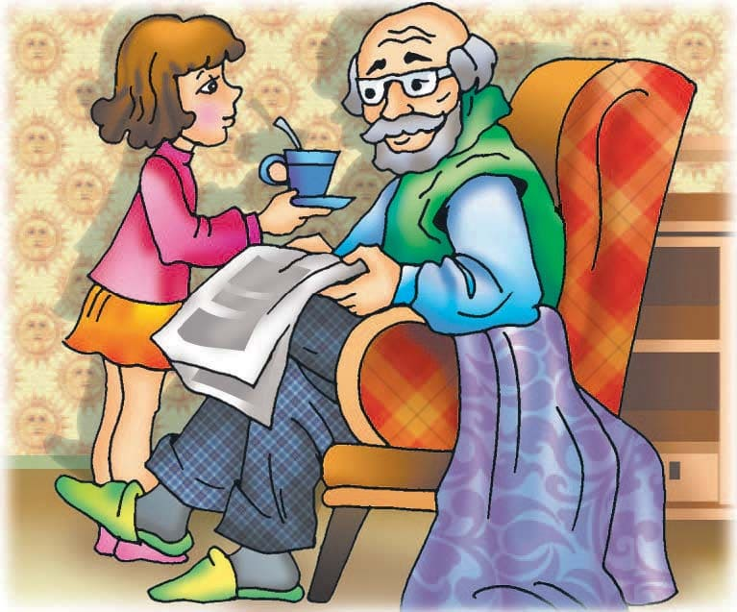
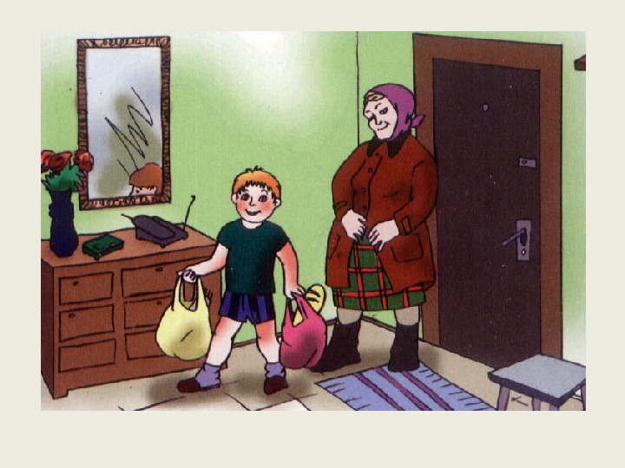

Slide 8
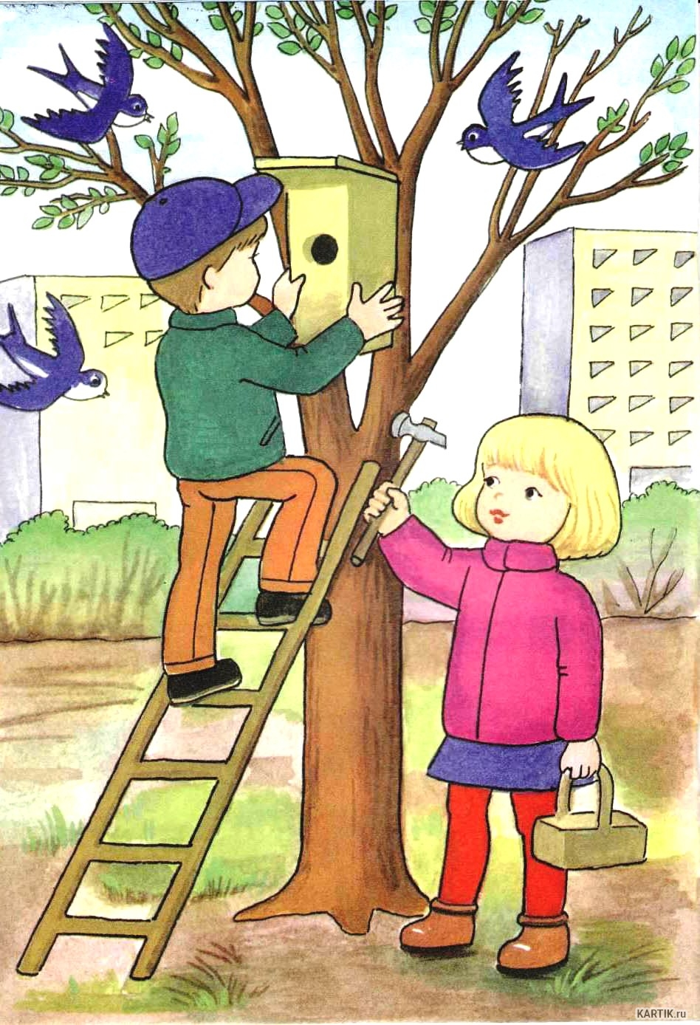


Slide 9

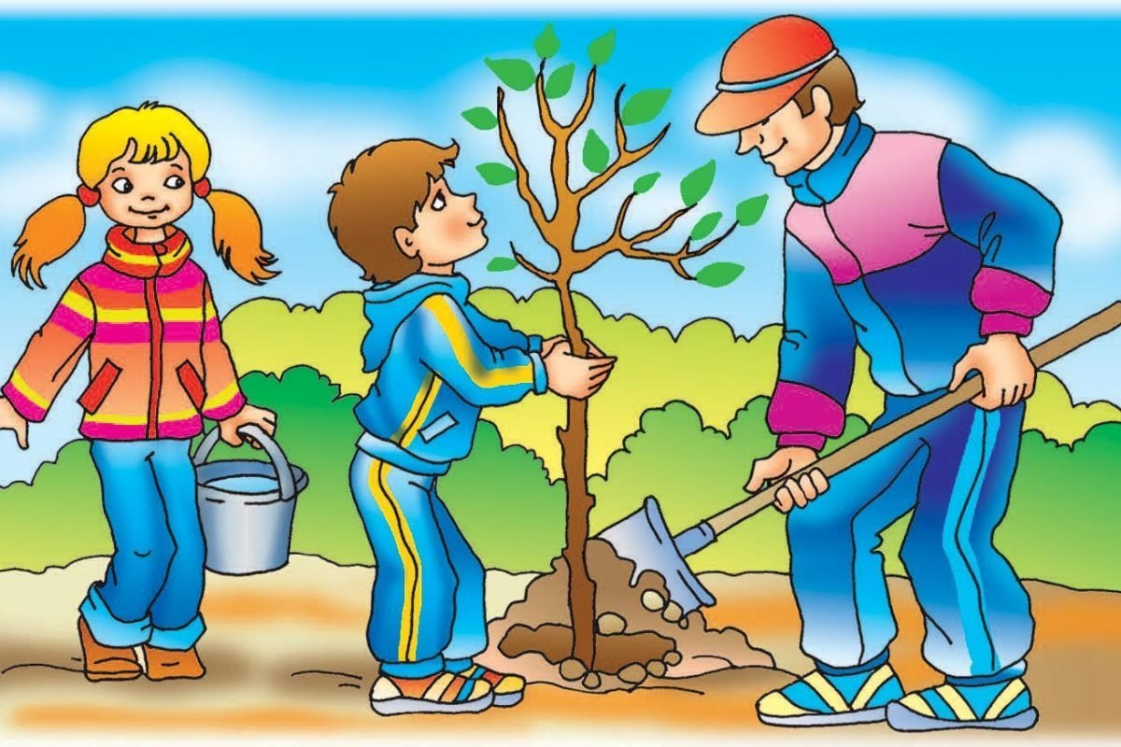

Slide 10



Slide 11


Slide 12
Использованные источники:
https://razrisyika.ru/img/cat-o-druzhbe-dlya-detey-doshkolnogo-vozrasta-13909
https://nsportal.ru/detskii-sad/vospitatelnaya-rabota/2019/01/16/stihi-o-dobre
https://stihi.ru/2021/03/06/8272
http://tili-mili-tryamdiya.ru/?p=5625
https://nsportal.ru/detskiy-sad/okruzhayushchiy-mir/2023/03/07/stihi-ekologiya
https://allforchildren.ru/poetry/family001.php
https://pozdravitel.ru/prazdniki/stihi-na-vsemirnyj-deny-zashity-givotnyh
https://stihi.ekimovka.ru/index.php?option=com_content&view=article&id=323&catid=58&Itemid=129

Slide 13
Спасибо за внимание!

